Slide 1
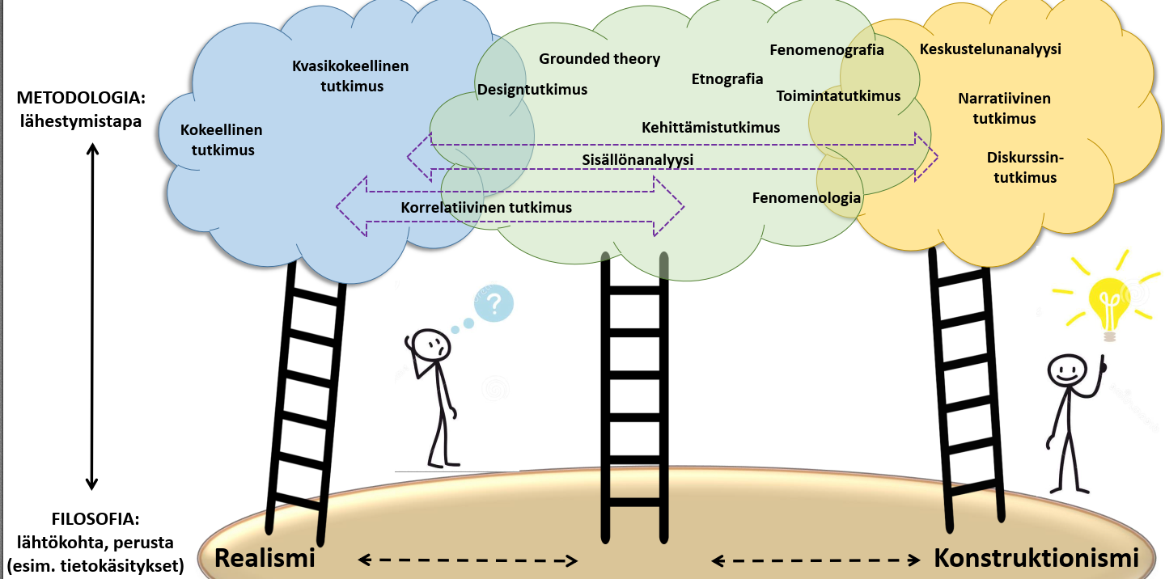
Tutkimuksen lähestymistapoja realismi – relativismi/sosiaalinen konstruktionismi -akselilla

